Slide 1
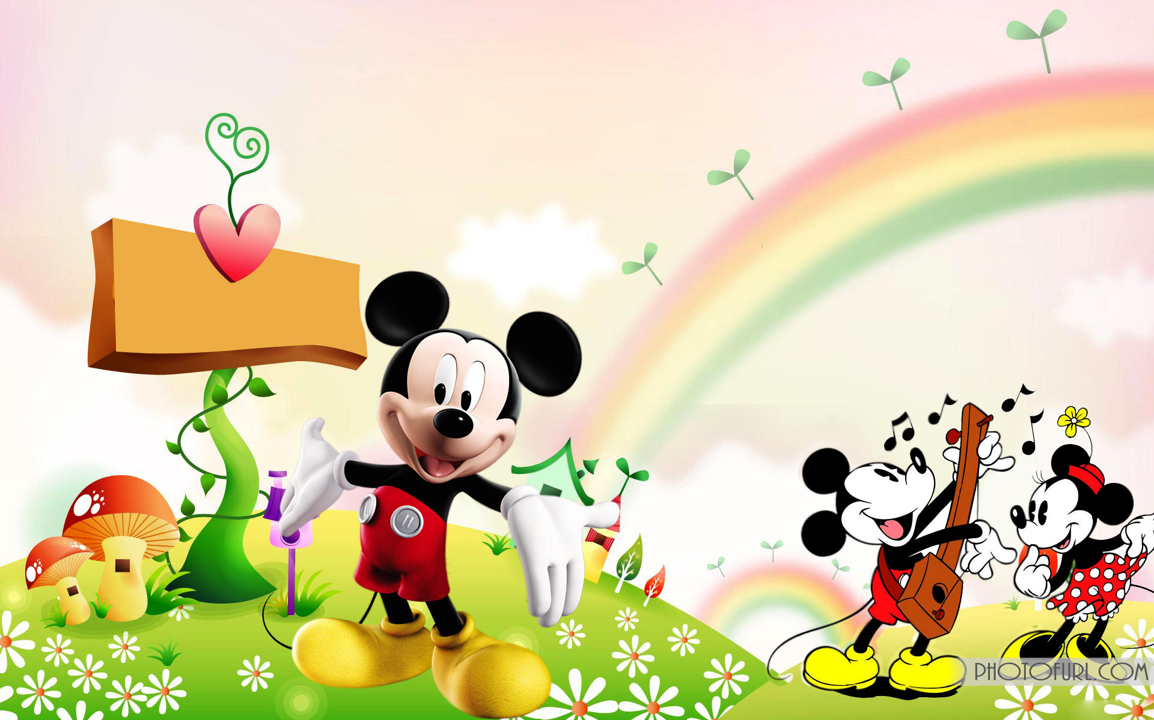
Муниципальное бюджетное дошкольное образовательное учреждение
детский сад «Олененок»
Занятие по физической культуре для детей подготовительной к школе группы
«Затейники»
Подготовила:
Инструктор по физической культуре
Быкова Э.В.

Slide 2
Задачи
упражнять в сохранении равновесия при ходьбе по повышенной опоре с выполнением дополнительного задания;
закреплять навык энергичного отталкивания от пола в прыжках;
повторить упраж­нения в бросании мяча, развивая ловкость и глазомер.

Slide 3
I часть
Ходьба в колонне по одному с выполнением задания Б форме игры «Река и ров». Играющие идут в колонне по одному, на сигнал взрослого «Ров справа!» все дети поворачиваются вправо и прыгают вперед. Тот, кто прыгнул в другую сторону, считается упавшим в реку; ему помогают выбраться, подавая руку.
Ходьба в колонне по одному до следующего сигнала.

Slide 4
Общеразвивающие упражнения с обручем
1. И. п. — основная стойка, обруч в правой руке. 1—3 —обруч вперед, назад, вперед, передать обруч в левую руку; 4 — опустить обруч. То же с передачей обруча в правую руку (6 раз)

Slide 5
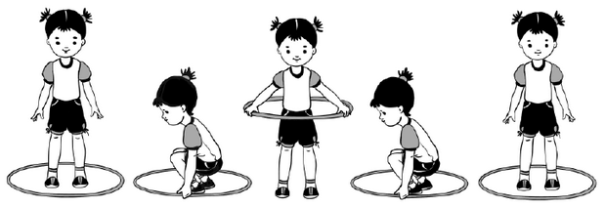
Общеразвивающие упражнения с обручем
2. И. п. — стоя в обруче, руки вдоль туловища. I — присесть, взять обруч обеими руками, хват сбоку; 2 — встать; 3 — присесть, положить обруч на пол; 4 — исходное положение (6-8 раз).

Slide 6
Общеразвивающие упражнения с обручем
3. И. п. — основная стойка, обруч вертикально над головой, хватом сбоку. 1—2 — отставить правую ногу в сторону на носок, наклон вправо; 3—4 — исходное положение. То же влево (6 раз).

Slide 7
Общеразвивающие упражнения с обручем
4. И. п. — стойка ноги на ширине плеч, обруч вертикально за спиной. 1 — поворот туловища влево; 2 — исходное положение. То же влево (6-8 раз).

Slide 8
Общеразвивающие упражнения с обручем
5. И. п. — лежа на животе, обруч в согнутых руках перед собой. 1—2 — прогнуться, поднять обруч вперед-вверх; 3—4 — исходное положение (5-6 раз).

Slide 9
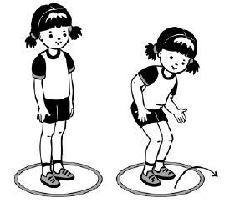
Общеразвивающие упражнения с обручем
6. И. п. — стоя в обруче, руки на пояс. На счет «1 —7» прыжки на двух ногах в обруче; на счет «8» прыжок из обруча. Поворот кругом и повторить (3-4 раза).

Slide 10
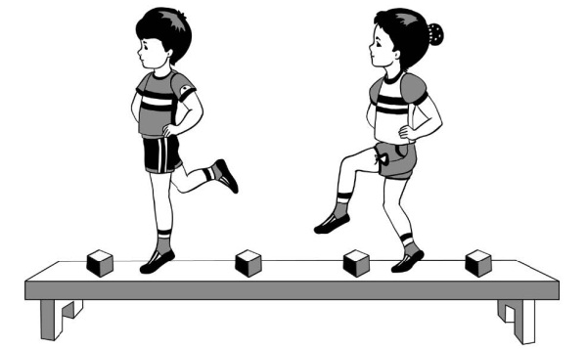
Основные виды движений
1. Равновесие — ходьба по гимнастической скамейке, перешагивая через набивные мячи (4-5 шт.; расстояние между мячами два шага ребенка).

Slide 11
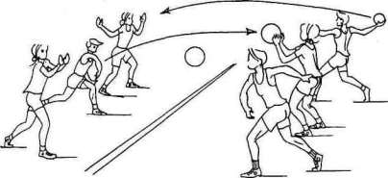
Основные виды движений
2. Броски мяча в середину между шеренгами одной рукой, ловля двумя руками.

Slide 12
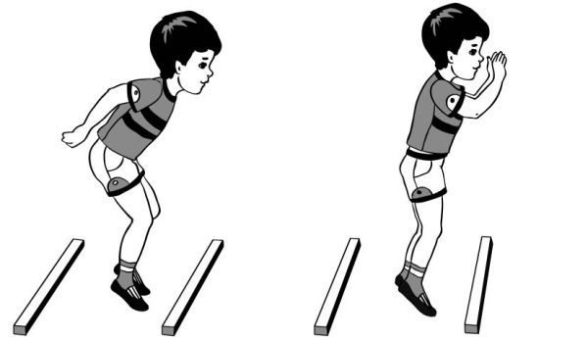
Основные виды движений
3. Прыжки на двух ногах через короткие шнуры (без паузы).

Slide 13
Малоподвижная игра «Затейники»
Дети становятся в круг. Одного из играющих взрослый назначает затейником. Он находится в середине круга. Дети идут по указанию воспитателя вправо или влево под следующий текст:
Ровным кругом, друг за другом
Мы идем за шагом шаг.
Стой на месте, дружно вместе
Сделаем… вот так.
По окончании текста дети становятся на расстоянии вытянутых рук.
Затейник показывает какое-нибудь движение, и все стоящие по кругу повторяют его. Затем воспитатель сменяет затейника или затейник выбирает кого-нибудь вместо себя, и игра продолжается. Каждый затейник сам должен придумывать движения и не повторять тех, которые уже показывали до него.

